Slide 1
个人帐本管理系统
组长：B18030406 张颖
组员：B18030408 胡欣然
B18030405 杨路玥

Slide 2
日期
类型
新增账务记录
明细
金额
收入（+）
支出（-）
记账
日期
类型
查询
明细
排序
金额
查找账务
删除
个人帐本管理系统
修改
每月各类型支出占比（饼状图）
账务统计
每月不同支出方式总金额（条形图）
每日消费总额（折线图）
数据保存

Slide 3
组内分工：
组长（张颖） | 记账列表明细界面（增删查） 前后端交互 将数据保存到数据库中进行运行调用
组员（胡欣然） | 统计用户整体数据的图表分析和首页设计
组员（杨路玥） | 增加账目数据功能和首页设计

Slide 4
数据储存
图形化界面
数据可视化
亮点
样例分析
AMAZE UI框架

Slide 5
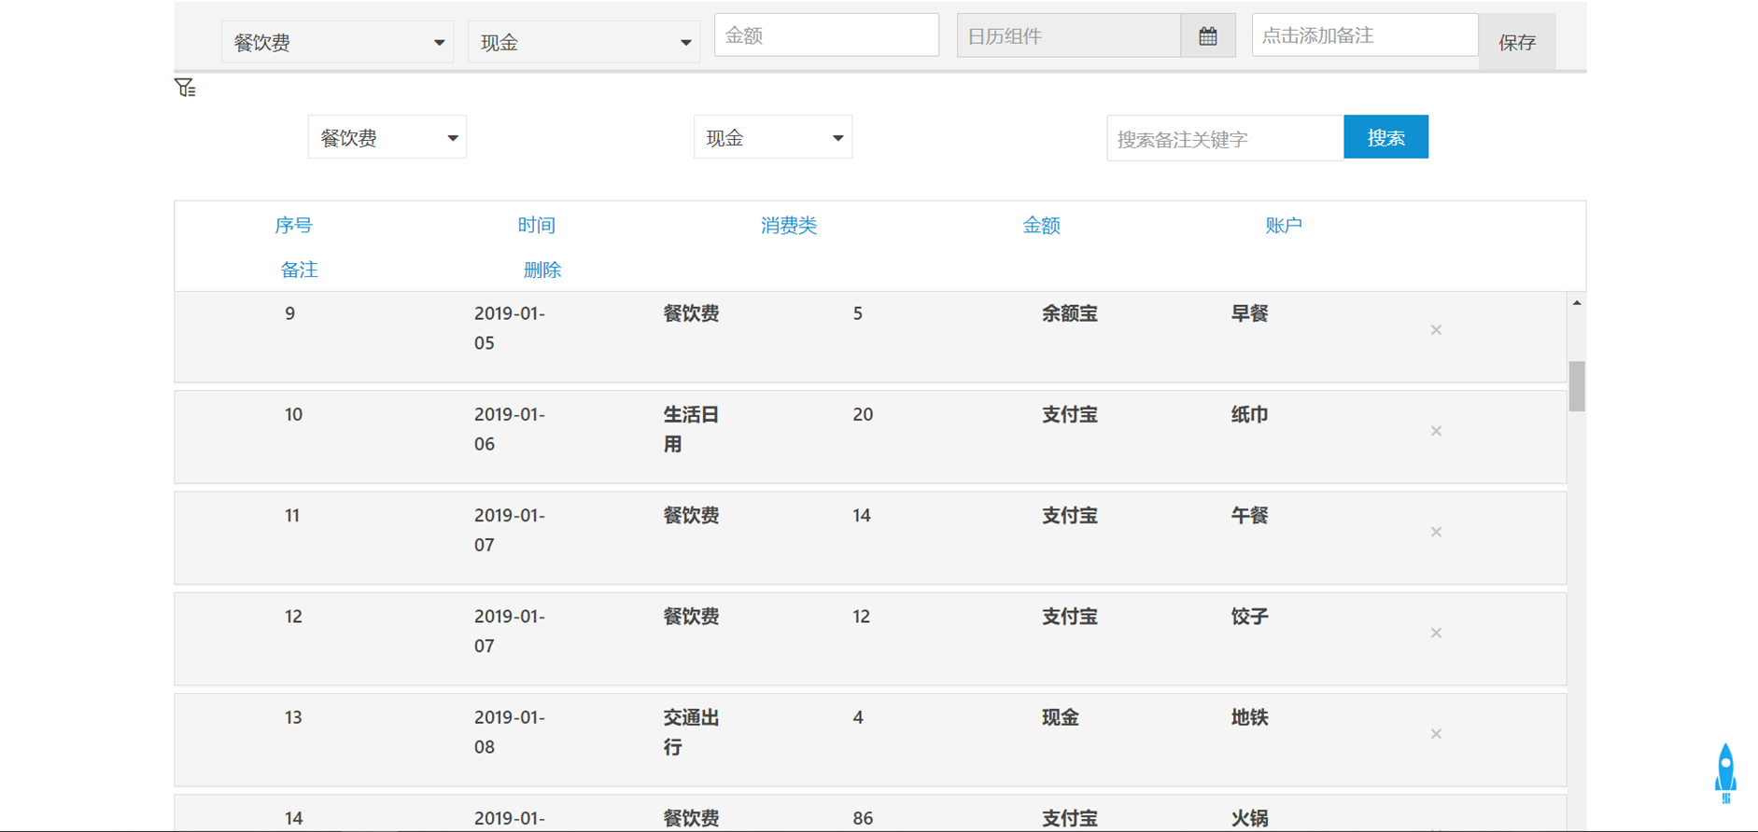
返回

Slide 6
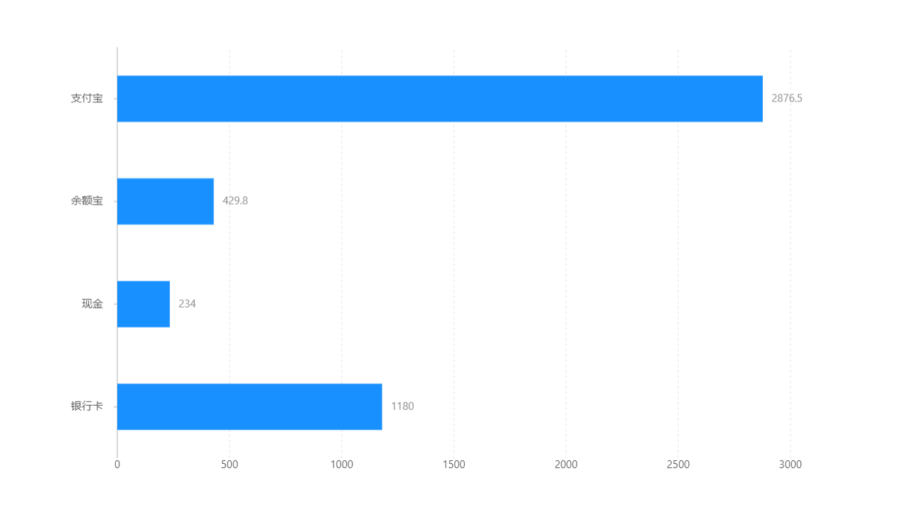
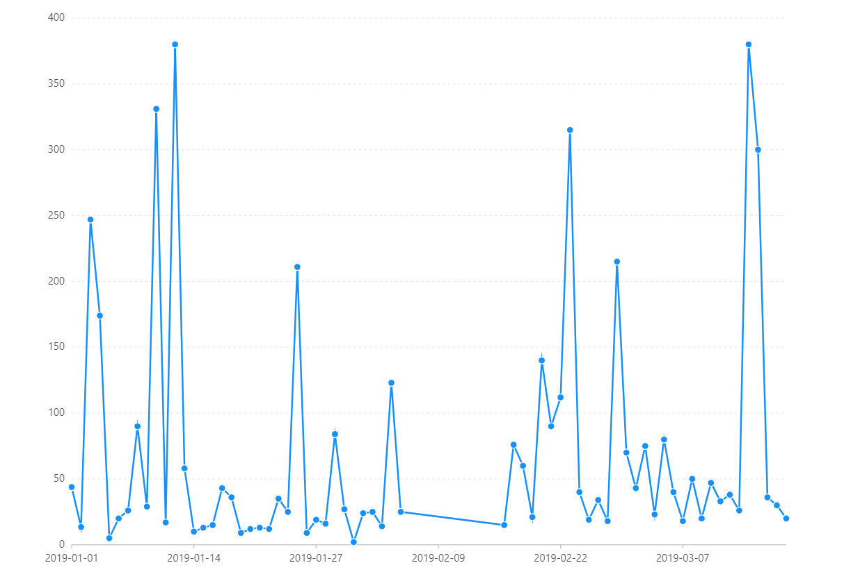
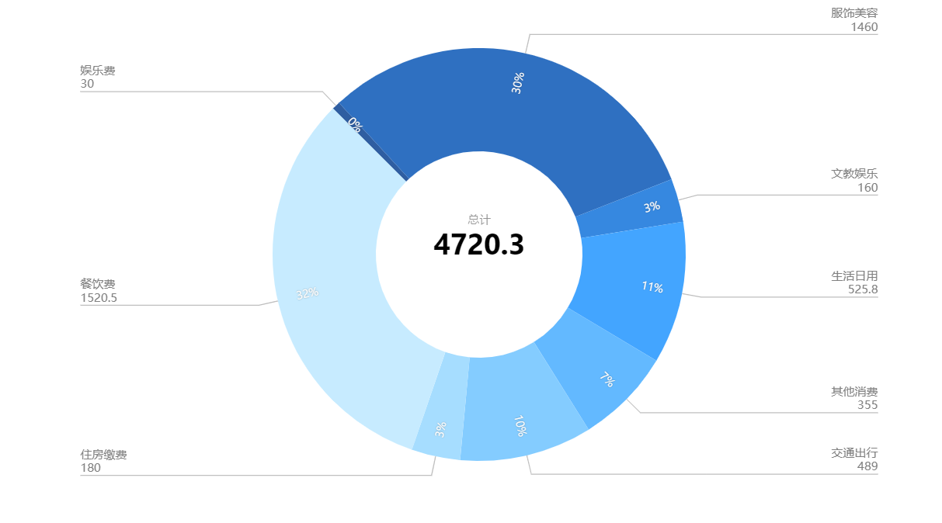
返回

Slide 7
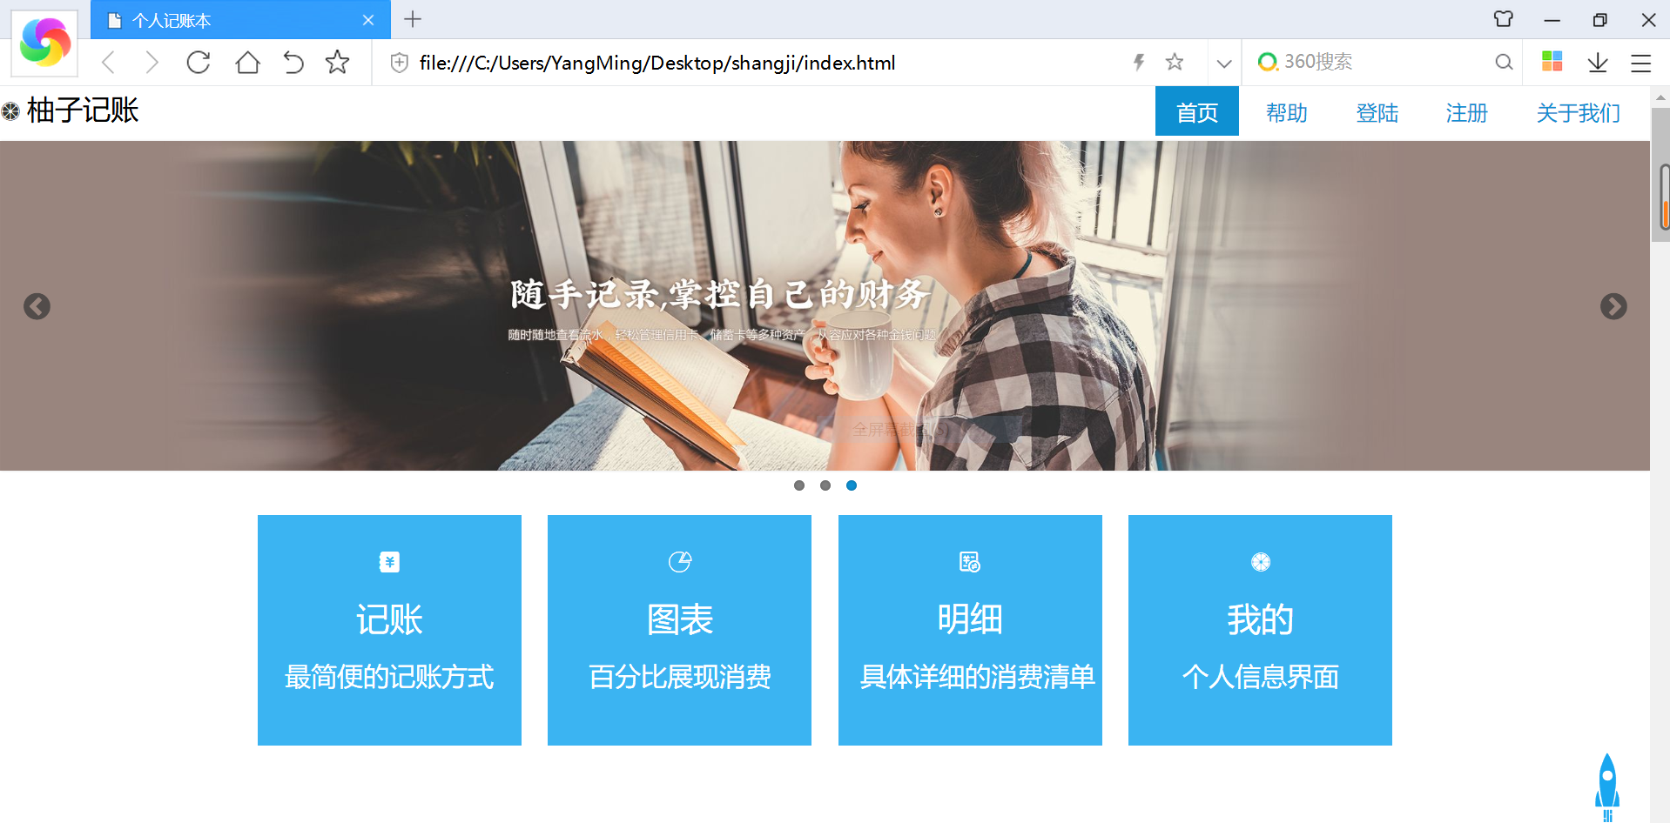
返回

Slide 8
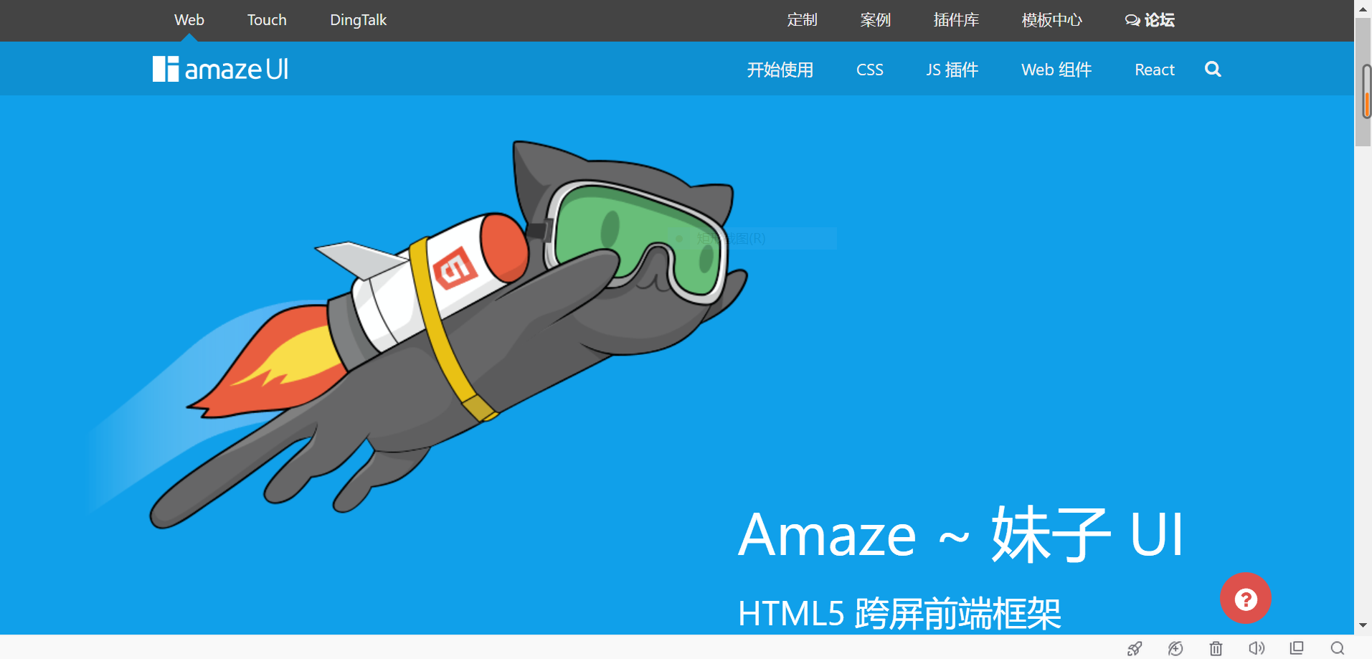
返回

